Slide 1
«Собака – друг человека»

Slide 2
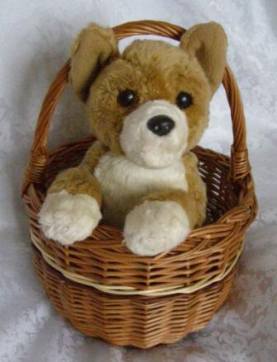
«Подарок»
Раскрывается корзинка.
В ней подарок, да какой!
Не игрушка, не картинка -
Песик маленький, живой.
Уши мягкие, как тряпки,
Нос как пуговка звонка,
Неуверенные лапки
Разъезжаются слегка.
Шелковистой теплой спинкой
Жмется ласково к ногам...
Не игрушку, не картинку -
Друга подарили нам!
Ребята, а у кого дома есть собака? Как её зовут?
А этого щенка зовут Дружок.

Slide 3
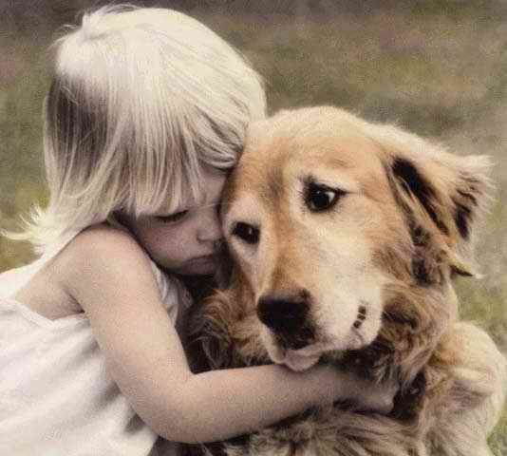
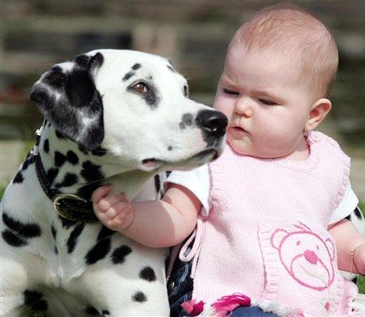
Говорят, что собака- друг человека. Как вы понимаете эти слова?
Почему собаку так называют? (С ней можно погулять, поиграть, пойти в гости; она может сторожить вещи, защитить от хулиганов, встретить из садика, спасти в трудную минуту).

Slide 4
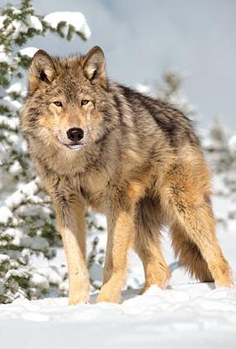
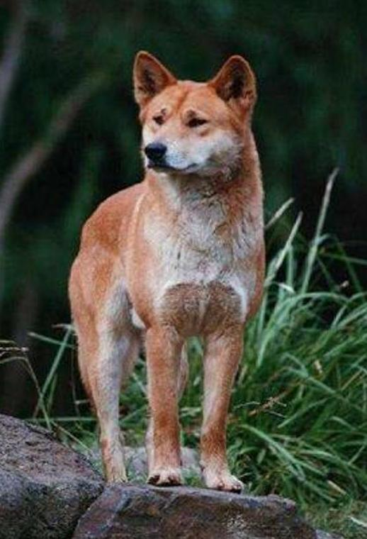
Дружба человека и собаки уходит своими корнями в далёкое прошлое. Дикие собаки и волки жили с человеком по соседству.
Определите волка и дикую собаку! (Волк – слева, собака – справа)

Slide 5
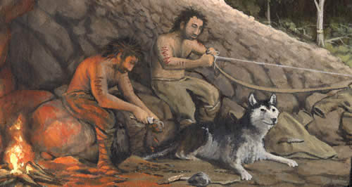
Первый помощник человека
Люди в то время жили в пещерах и одевались в шкуры диких зверей. Именно тогда собака и стала другом человека. Но произошло это не сразу. Вначале собака следовала за человеком во время охоты, подбирая остатки его добычи.

Slide 6
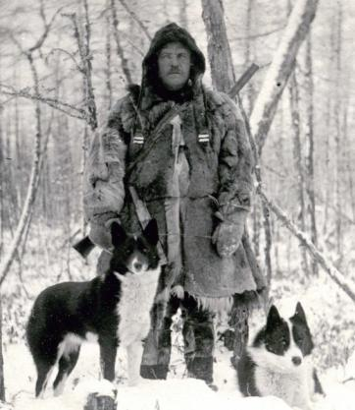
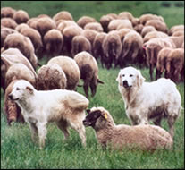
Охрана и охота
Вскоре собака стала помощником человека на охоте и в домашнем хозяйстве. Человек принял собаку в круг своей семьи, и она воспринимает эту семью как свою стаю, где хозяин – вожак. Собака стала человеку настоящим другом.

Slide 7
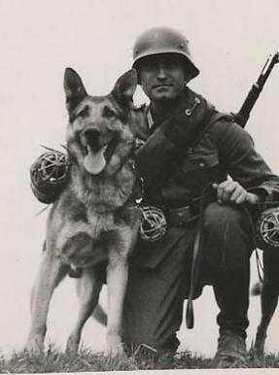
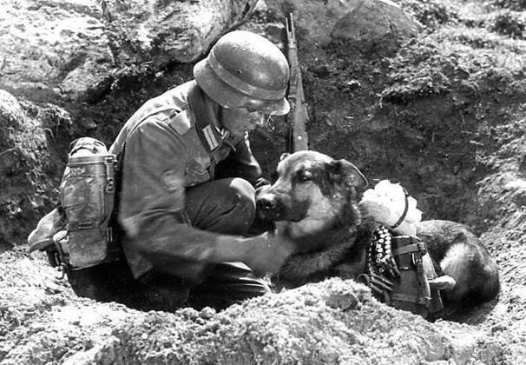
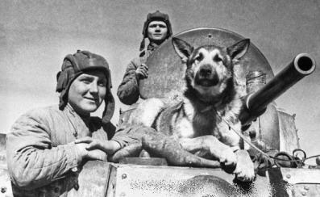
Во время Великой Отечественной войны
С древних времён люди стали использовать собак в военном деле. Такие собаки назывались боевыми псами. Они бросались на неприятеля во время боевых сражений, кусали лошадей и наездников. На животных надевали панцири и кольчуги, защищавшие голову, грудь и спину от стрел, дротиков, копий, ударов мечей. Ошейники с большими шипами защищали их от вражеских собак. Но и наше время у служебных собак есть защитные жилеты.
Для чего на собаку надевают защитный жилет?

Slide 8
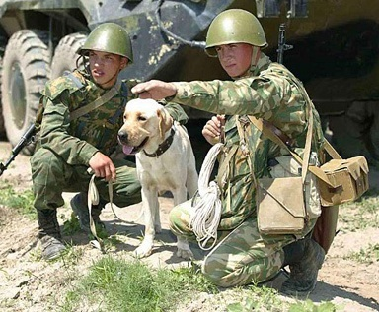
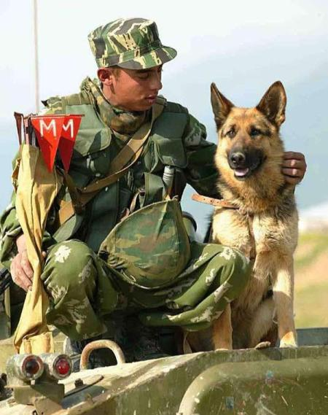
Защитно-караульная служба
В годы Великой Отечественной войны в Советской Армии служило около 70 тысяч собак, которые спасли жизни многим солдатам. Собаки являлись разведчиками, часовыми, связистами, переносили письма (депеши) через линию фронта, протягивали телефонные кабели, определяли местонахождение мин, помогали доставлять боеприпасы попавшим в окружение бойцам, работали санитарами. Собаки-санитары по-пластунски подползали к раненым и подставляли бок с медицинской сумкой, ожидая, пока боец перевяжет рану. Собака была спасением для раненых.

Slide 9
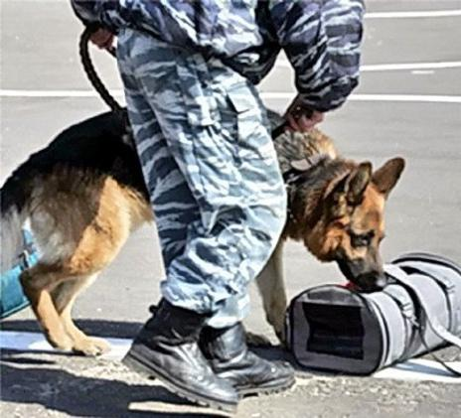
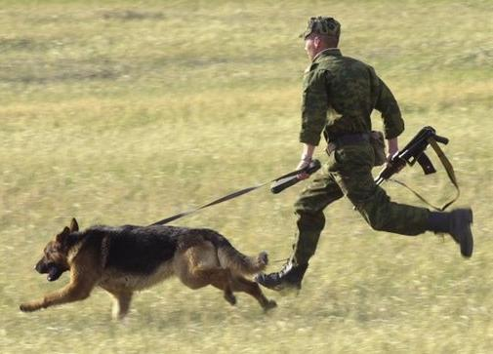
В наши дни собаки тоже обучаются военному делу, проходят курс защитно-караульной дрессировки. Собак готовят, как розыскных (ищеек), сторожевых, караульных (телохранителей), так и конвойных. Учат искать человека по запаху его вещи, задерживать, охранять и конвоировать (сопровождать). Обученные собаки служат в полиции, на границе, аэропорте, таможне.

Slide 10
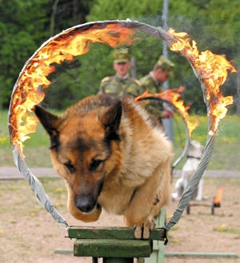
На границе служит пёс.
Он службу верную несёт.
Вперёд! Сомнений больше нет!
Настроен пёс решительно.
Сперва взяла собака след,
И следом – нарушителя
Как называется собака, которая служит на границе?

Slide 11
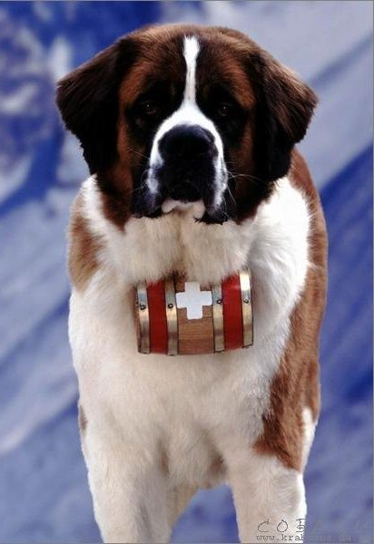
Спасатель и водолаз
Если в горах беда случится с вами
Спасение не за горами,
Спешит в пургу, в метель, в мороз
На помощь людям добрый пёс.
Обученная собака улавливает запах человека и его вещей даже под двухметровым слоем снега, она бесстрашна, не боится ни снежной пурги, ни метели, поэтому собак, названных впоследствии сенбернарами, учат находить людей, попавших в беду после схода лавины или снежной бури. Это собака – спасатель.

Slide 12
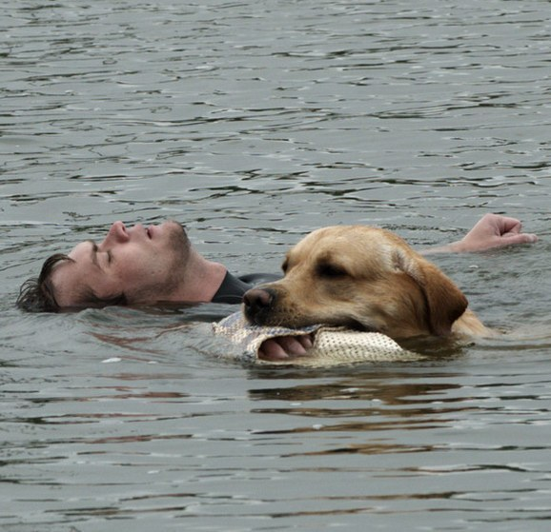
Если кто попал в беду —
Скажем, тонет он в пруду,
В одно мгновенье пёс в воде
Придёт на выручку в беде
Как человеку в горах может помочь собака-спасатель (найти, отрыть из снега, позвать людей…)
И на воде может приключиться беда. И вот тогда вам поможет собака - водолаз.

Slide 13
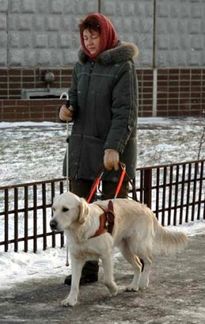
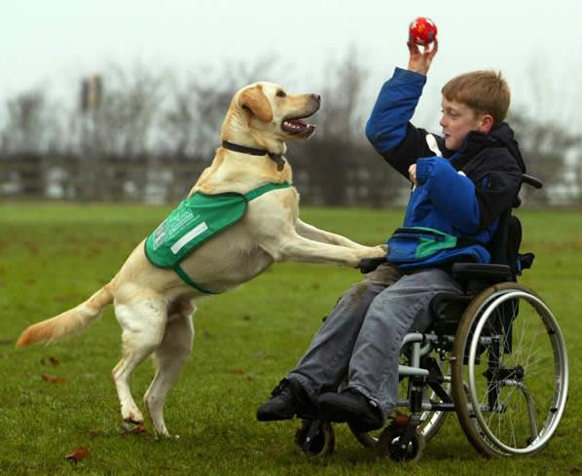
Поводырь и терапевт
Специально обученные собаки помогают человеку с различными физическими недостатками, слепым, глухим, инвалидам. Незрячие люди используют собак-поводырей для передвижения и защиты в путешествиях. Собаки-терапевты, широко используются для реабилитации больных, где больным людям не дают грустить, помогают забыть о болезни.

Slide 14
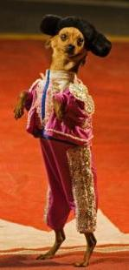
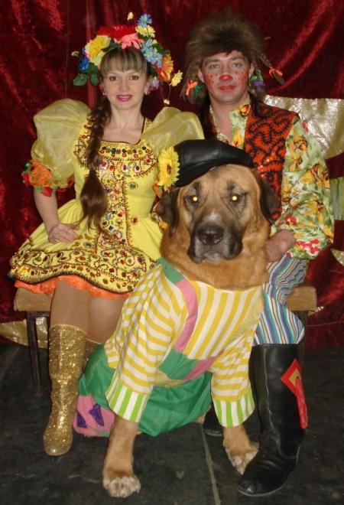
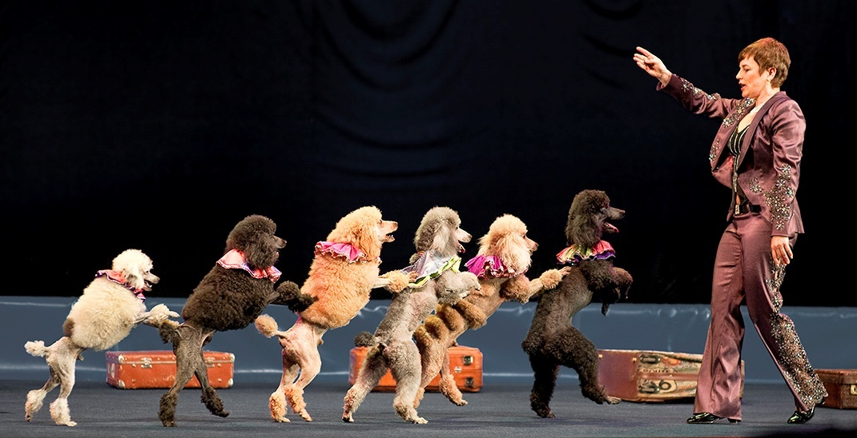
Артист
Ну, а что за цирк без собачьих номеров?! Это цирковая собака.
Зал аплодирует, хохочет:
Что за прыжки! Что за повадки!
В награду – сахару кусочекНо труд артиста, ох, не сладок!

Slide 15
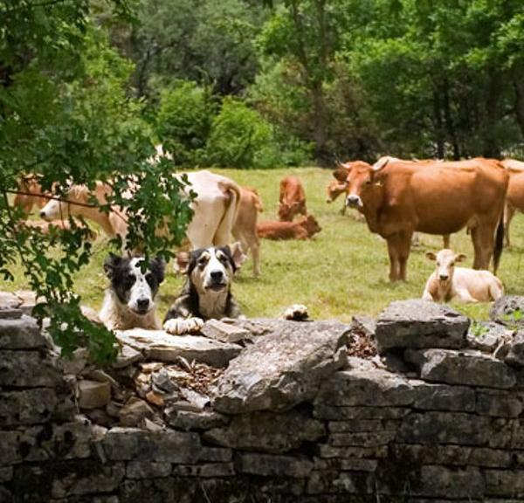
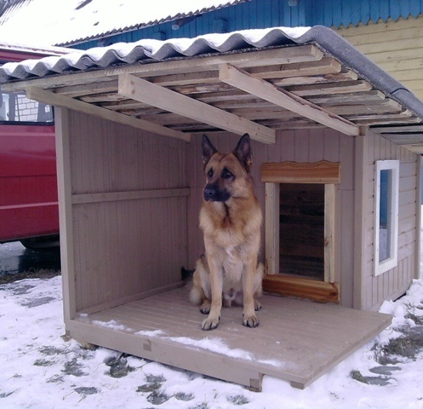
Пастух и охранник
Собака и в дождь, и в мороз помогает человеку пасти стада домашних животных.
Стадо овечье собаке послушно.
Собака справлялась с работой пастушьей.
Каких домашних животных помогает пасти собака? Ну а если в доме вор,
Что охраняют собаки?

Slide 16
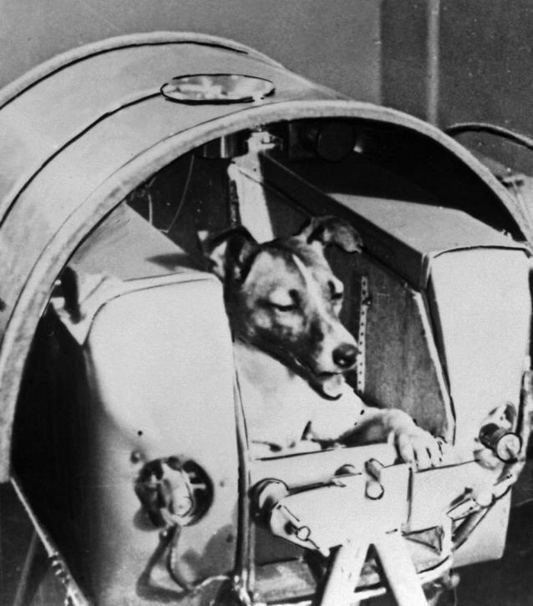
Космонавт
Собаки способны не только на трюки.
А верно служили нашей науке.
Кто в космос летал раньше всех, угадай-ка?
Звёздочка, Белка, Стрелка и Лайка!
Это собаки – космонавты. В науке собаки – верные друзья. Часто они первопроходцы, а за ними следует человек.

Slide 17
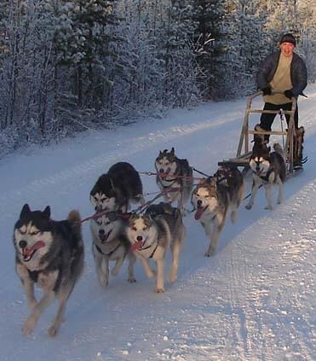
Извозчик
Несутся собаки тропой ледяной.
Терпенье и сила в упряжке одной.
В условиях крайнего Севера собаки в качестве ездовых животных для людей незаменимы: выносливы, безотказны, преданы хозяину, проходят по льду и рыхлому весеннему снегу — там, где более крупные животные (олени, лошади) скользят или проваливаются. С помощью собачьих упряжек проводились исследования Северного и Южного полюса.

Slide 18
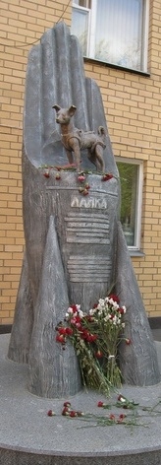
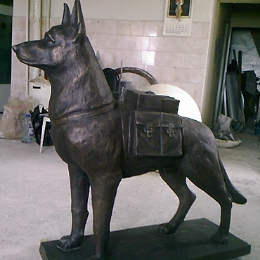
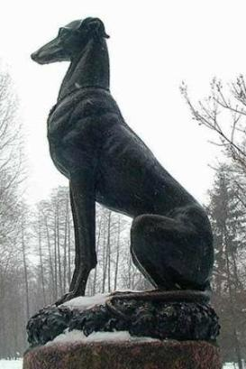
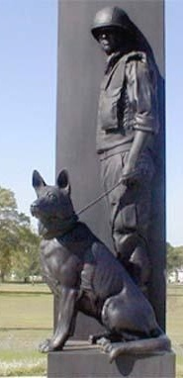
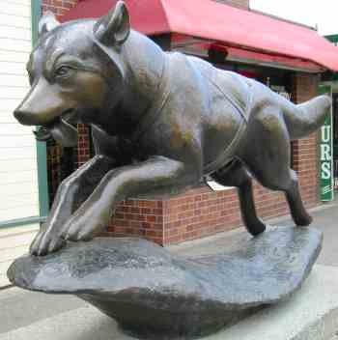
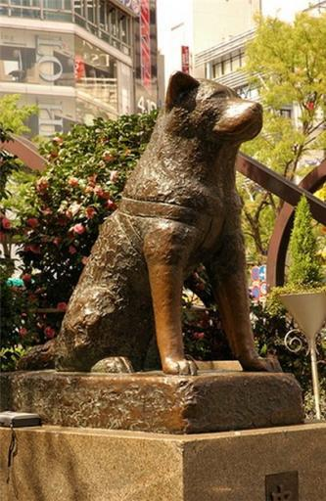
Памятники собакам
В благодарность верным друзьям человека – собакам, ставятся памятники, которые можно встретить в самых различных странах мира. Есть памятник первой собаке-космонавту Лайке, образ пса Хатико в Японии стал примером беззаветной любви и верности. Память о собаках погибших во время войн увековечена в бронзе. В швейцарских Альпах помнят сенбернаров-спасателей.

Slide 19
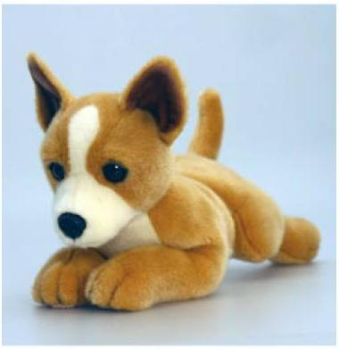

Физкультминутка
Дружок – собачка цирковая.
Зарядку сделать предлагает,
Это лёгкая забава —
Повороты влево, вправо.
Нам известно всем давно —
Там стена, а там окно. (Повороты туловища вправо и влево.)
Приседаем быстро, ловко.
Здесь видна уже сноровка.
Чтобы мышцы развивать,
Надо много приседать. (Приседания.)
А теперь ходьба на месте,
Это тоже интересно. (Ходьба на месте.)
Ох, как рад Дружочек
И рады ребятишки.
Вместе вы с Дружочком
Тихонечко садитесь.

Slide 20
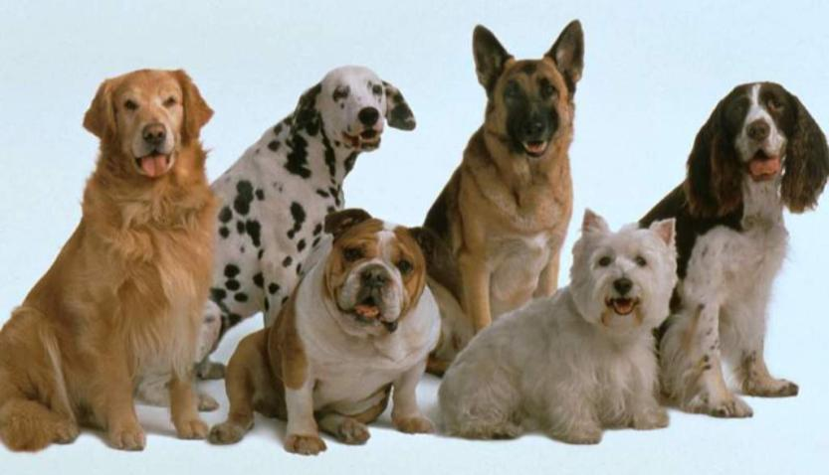
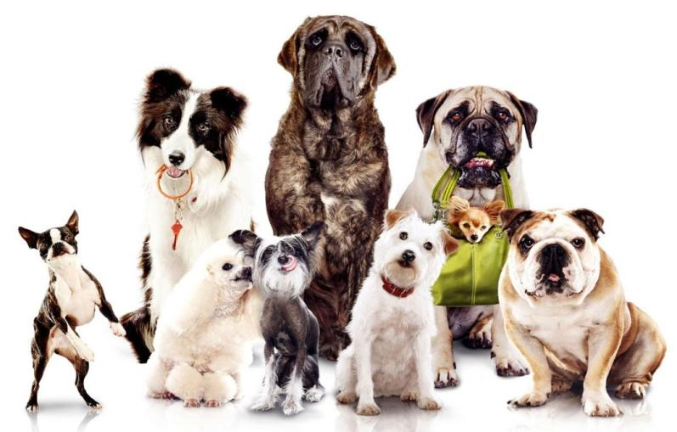
Разнообразие пород
Посмотрите на эти картинки. Кто на них изображён? Какие они?
Вы правильно заметили, что все собаки разные, у них разная порода. А какие породы собак вы знаете?
Ребята, посмотрите внимательно и скажите, чем отличаются собаки друг от друга. (Окраской, длиной шерсти, формой ушей, головы и тела, цветом глаз, хвостом, характером).

Slide 21
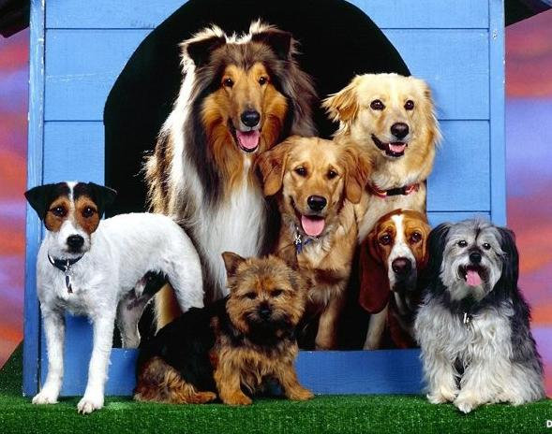
Невозможно сказать, какая порода собак лучше, умнее, красивее. Каждый владелец выбирает собаку по своему вкусу, практическим потребностям. Она дарит людям много прекрасных минут жизни, платит за заботу безграничной преданностью

Slide 22
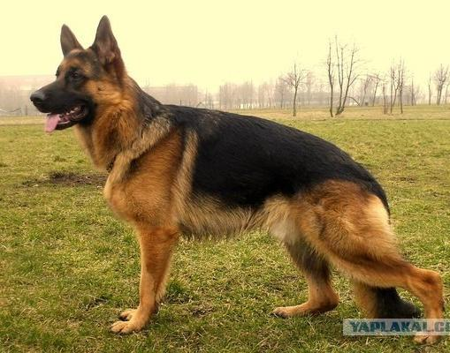
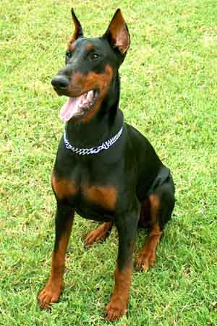
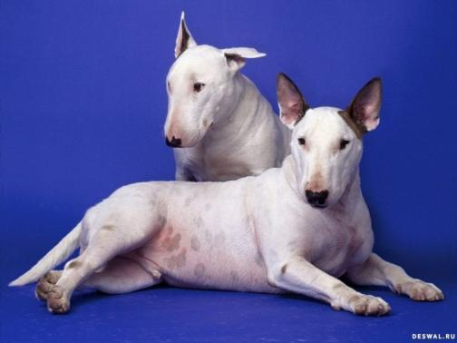
Служебные породы
Есть служебные собаки,
Есть собаки-сторожа .
Их работу – знает всякий –
Можно только уважать…
Есть собаки-водолазы ,
Есть – спасатели в горах.
Им – героям, скажем сразу,
Незнакомо слово «страх»…

Slide 23
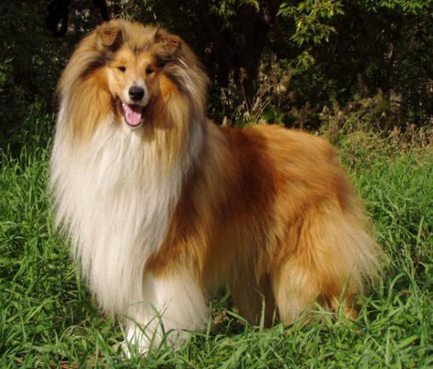
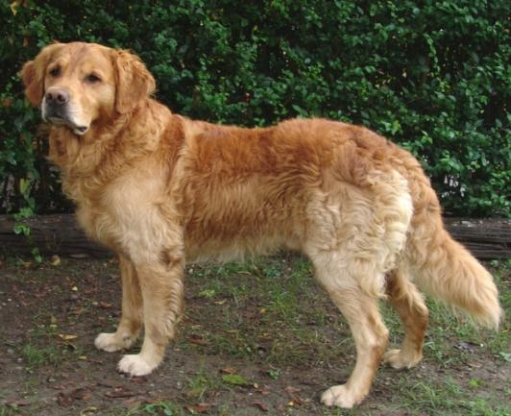
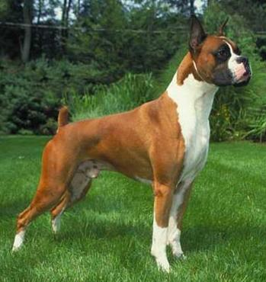
- Каких служебных собак вы можете назвать?
- Чем помогают людям служебные собаки?

Slide 24
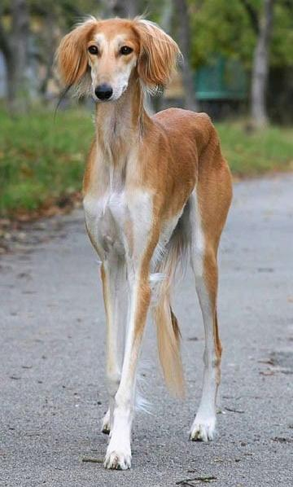
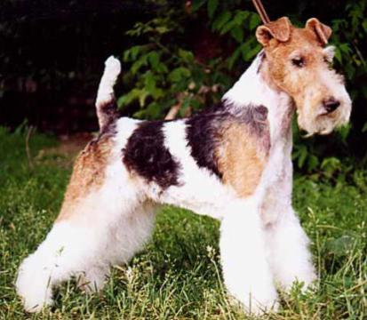
Охотничьи породы
Бродить, утопая в болотах и травах,
Готов он и счастлив и нет ему равных.
А в стойке замрёт на охоте весенней -
Замрешь от восторга и сам - загляденье!
Каких охотничьих собак вы знаете? (спаниель, гончая, такса, борзая…)
Как помогают собаки людям во время охоты?

Slide 25
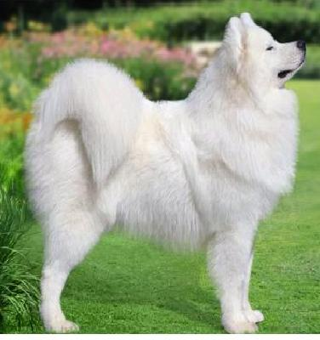
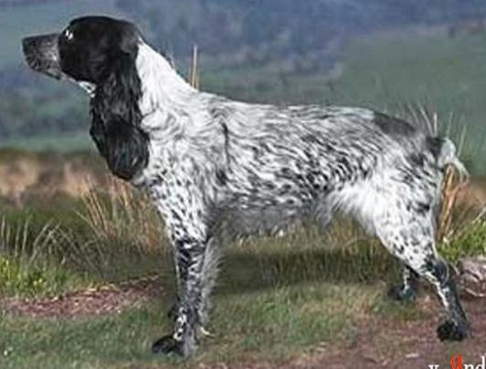
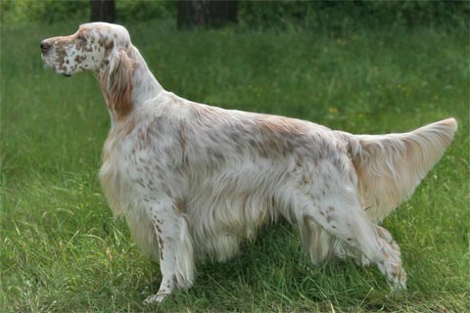
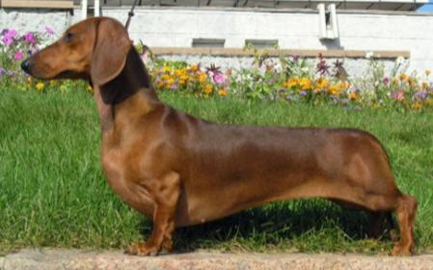

Slide 26
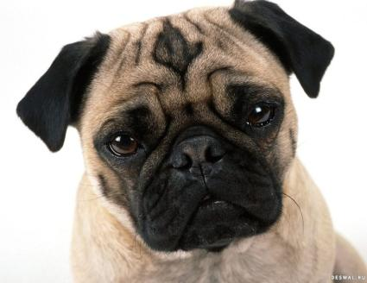





Декоративные породы
- Какие декоративно-комнатные собаки вам известны?
- Для чего людям нужны комнатные собачки?

Slide 27

Кто будет хозяином щенка?
А теперь помогите решить спор мальчиков?
На одной улице жили три друга – Коля, Саша и Андрей. Они приходили в гости к старику, чтобы поиграть с его собакой. Вскоре у неё появился щенок. Старик пообещал отдать щенка одному из мальчиков. Но чтобы выбрать хозяина щенку, мудрый старик спросил друзей «Что вы сделаете для щенка, если он будет жить у вас?»
Коля сказал: «Я завяжу ему красивый бант!»
Саша сказал: «Я все время буду играть со щенком!»
Андрей сказал: «Я сделаю ему мягкую постельку в корзине, налью в миску тёплого молока, буду гулять с ним, а когда он подрастёт, буду заниматься с ним и сделаю всё, чтобы он не болел, был весёлым и радостным».
Как вы думаете, кому из мальчиков старик отдал щенка? Почему?

Slide 28


Коля?
Саша?
Андрей?

Slide 29








Что нужно для собаки

Slide 30


Собака заболела
Ребята, представьте, что ваша собака заболела. Как вы об этом узнаете?
Как расскажет об этом ваш пёс? Как отразится болезнь на нём?
Что надо сделать, чтобы вылечить собаку?
Какой врач лечит собак?

Slide 31

Собака – друг человека

Slide 32

Собаки! Бог вас людям дал в награду,
Чтоб грели сердце, радовали глаз.
Как мало вам от человека надо,
Как много получает он от вас!
Мы любим собаку ради неё самой, ценим её доверчивость и непосредственность, её привязанность и верность. Собака и поныне служит человеку: помощником на охоте, сторожем, пастухом, ищейкой и поводырём, но главное – она стала ему спутником и другом.
Дети, как много интересного мы сегодня вспомнили о наших четвероногих друзьях. Чем больше вы будете знать о животных, тем крепче ваша дружба будет с ними.

